Slide 1
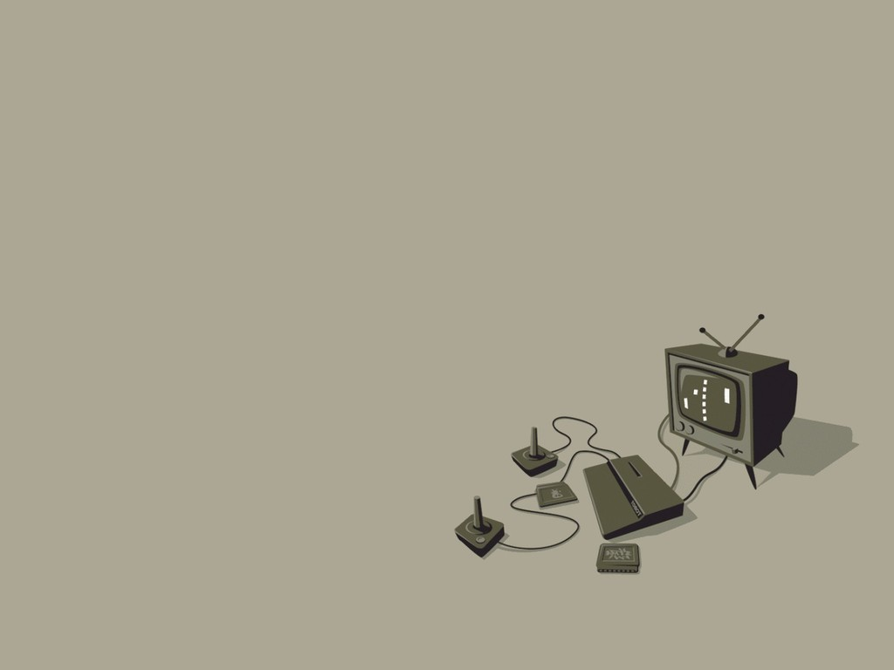
VZGOJA ZA MEDIJE - TELEVIZIJA
Izvajalka: Tonja Preložnik,
mag. prof.

Slide 2
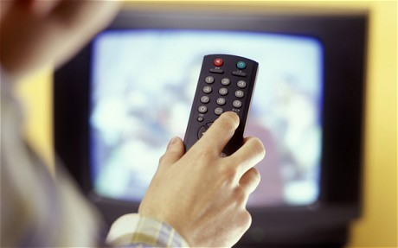
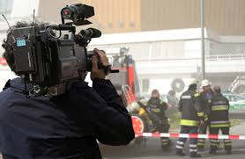
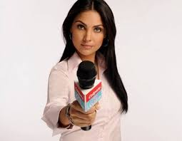

Slide 3
ZAKAJ IZBRATI VZM – TELEVIZIJA?
Učenci postajajo kritični opazovalci medijev → postanejo medijsko pismeni.
Pri predmetu teče beseda o aktualnih dogodkih, ki jih povzemajo mediji (ni dolgočasno).
Ogledajo si pravo televizijsko postajo!
Pri predmetu je zabavno in dinamično.
Ni pisnega ocenjevanja ☺

Slide 4
OPREDELITEV PREDMETA
VZM - televizija bo omogočila vstop v svet medijev.
Učenci se bodo naučili analizirati in ocenjevati različne medije.
Učenci se bodo spoznali z nastankom različnih televizijskih oddaj in reklam, sodobnih medijev ...

Slide 5
OPIS PREDMETA
Obravnaval se bo zaključeni sklop (televizija).
Obiskovali ga bodo lahko učenci 8. razreda.
VZM se bo izvajala po eno uro na teden oz. 35 ur letno.

Slide 6
VSEBINA PREDMETA
Ogled televizijske hiše (npr. RTV, POP TV …).
Srečanje s televizijskim novinarjem.
Značilnosti televizije in spletnih medijev.
Kritičnost do medijev (manipulacija, resničnostne oddaje …).
Novinarsko delo.
Oglaševanje (reklame).
In še MNOGO več!

